Slide 1





Итоговое собеседование по русскому языку в 2026 году
Тихоновская С. Н., заместитель директора – начальник отдела обеспечения ГИА;
Заболонкова Н. В., главный специалист отдела обеспечения ГИА
Январь 2026 г.

Slide 2
Особенности проведения итогового собеседования (ИС) в 2026 году
1. Не бланковая технология проведения ИС, использование АИС «Веб ИС-9»
2. Выгрузка форм ИС для ОО осуществляется в РЦОКО из ПО «Планирование ГИА-9» и передается в МСУ по защищенным каналам связи. Печать форм ИС в необходимом количестве осуществляется или в МСУ для ОО или в ОО
3. Два вида аудиторий: ожидания и проведения
4. В аудитории ожидания – не менее одного организатора
5. В аудитории ожидания участники ИС могут сидеть по два человека за столом
6. Начало ИС в 9.00 часов в аудитории проведения
7. В форме ИС-01 «Список участников ИС» внесены из РИС сведения о всех участниках ИС в ОО: ФИО, реквизиты документа, удостоверяющего личность, класс
8. Использование региональной государственной информационной системы «Образование-57» для получения КИМ ИС в день проведения ИС

Slide 3
Основные изменения в проведении итогового собеседования (ИС) в 2026 году
9. Наличие ведомости коррекции персональных данных
10. Использование формы ИС-03 «Протокол эксперта для оценивания ответов участников ИС» (на каждого участника ИС)
11. Если участник не приступал к выполнению задания, то эксперт в форме ИС-03, технический специалист ОО в протоколе на веб-ресурсе проставляют «Х». «0» выставляется только в случае, если ответ участника оценен экспертом в 0 баллов
12. В протоколе на веб-ресурсе у участников с ОВЗ автоматически проставлено в графе «Резерв» код «22» (сведения подгружаются из РИС)
13. Ответы участников ИС оцениваются экспертом по 13 критериям.

Slide 4
Использование информационных систем и ПО при проведении
итогового собеседования (ИС) в 2026 году
№ п/п | Название системы/ПО | Тренировочное ИС | ИС
1. | РГИС «Образование-57» | Получение: запароленного КИМ (до 21.01.2026); пароля к КИМ ИС (с 7.50 часов 21.01.2026) | 1) Получение архива КИМ ИС (с 7.40 часов)
2. | ПО «Автономная станция записи» | Запись ответов участников тренировочного ИС | Запись ответов участников ИС
3. | ПО «Автономная станция прослушивания» | Оценивание ответов участников тренировочного ИС при использовании 2 схемы оценивания | Оценивание ответов участников ИС при использовании 2 схемы оценивания
4. | АИС «Веб ИС-9» | Внесение в тестовую версию результатов не более пяти условных участников тренировочного ИС* | Внесение результатов ВСЕХ участников ИС
*в тестовую версию АИС «Веб ИС-9» внесены только ОО, в которых были девятиклассники в 2025 году. Вносятся результаты любых участников (от 1 до 5 выбирает тестовая версия АИС «Веб ИС-9»)

Slide 5
Подготовка и проведение итогового собеседования на уровне МСУ
Инженер-программист
Муниципальный координатор
За пять дней до проведения ИС скачивает на файловом сервере: 1) формы ИС-01, ИС-03, ИС-08, ИС-09;
2) логины и пароли для входа в личные кабинеты на веб-ресурсе для муниципального координатора, руководителей и технических специалистов ОО
Организует ознакомление руководителей ОО с Порядком проведения и оценивания ИС
Передает руководителям ОО в бумажном виде ИЛИ на электронном носителе:
1) формы ИС-01, ИС-03, ИС-08, ИС-09 для ОО;
2) логины и пароли для руководителя и технического специалиста ОО
До 15.00 часов дня, предшествующего дню проведения ИС, отправляет архив с протоколами готовности ОО к ИС на электронную почту ege.orel@orcoko.ru с пометкой «Протоколы готовности ОО МСУ (указать наименование МСУ) к ИС»
За два дня до проведения ИС скачивает на файловом сервере: 1) файлы со сведениями об участниках ИС в ОО в формате b2p;
2) список участников с ОВЗ, детей-инвалидов и инвалидов
В течение 5 календарных дней, после дня проведения ИС, контролирует внесение результатов участников ИС всеми ОО муниципального образования на веб-ресурсе https://is9.rustest.ru

Slide 6
Подготовка к проведению итогового собеседования на уровне ОО
Руководитель ОО до проведения ИС:
Определяет необходимое количество помещений, задействованных в проведении ИС;
Приказом назначает сотрудников, привлекаемых к проведению ИС;
В свободной форме (ведомости) выполняет распределение участников по аудиториям ожидания с указанием места для каждого участника;
В форме ИС-01 распределяет всех участников ИС по аудиториям проведения;
Определяет очередность ответов участников в каждой аудитории проведения;
Контролирует заполнение техническим специалистом для каждой аудитории проведения формы ИС-02 в зависимости от распределения участников по аудиториям проведения (№ п/п, ФИО, реквизиты документа, удостоверяющего личность, класс);
Осуществляет вход в личный кабинет ОО на веб-ресурсе https://is9.rustest.ru с помощью логина и пароля руководителя ОО;
Совместно с техническим специалистом оформляет «Протокол технической готовности ОО к проведению итогового собеседования по русскому языку»;
Направляет муниципальному координатору скан-копию протокола технической готовности ОО к ИС (до 12.00 часов накануне дня проведения ИС)

Slide 7

Назначение лиц, привлекаемых к проведению ИС в ОО:
технический специалист ОО
лицо, ответственное за работу в РГИС «Образование-57»
организатор(ы) в аудитории ожидания
организаторы вне аудитории
собеседник
эксперт
При проведении ИС присутствует медицинский работник
ассистенты (при необходимости)

Slide 8
Задействованные помещения в ОО для проведения итогового собеседования
Место регистрации
Штаб ОО
Место для личных вещей участников ИС
В
Х
О
Д
Аудитории ожидания
Аудитории проведения ИС
Место для личных вещей работников ОО, привлекаемых к проведению и оцениванию ИС
Помещение для медицинского работника
Туалетные комнаты
Аудитория для участников завершивших ИС
(при необходимости)

Slide 9
Подготовка к проведению итогового собеседования на уровне ОО
Технический специалист ОО до проведения ИС:
1) Скачивает с сайта http://orcoko.ru/ppe/Итоговое собеседование по русскому языку:
за 5 дней до даты проведения ИС:
ведомость коррекции персональных данных;
шаблон формы ИС-02;
за 2 дня до даты проведения ИС:
протокол технической готовности ОО к ИС;
ПО «Автономная станция записи» и «Автономная станция прослушивания» и инструкции к ним;
сопроводительный бланк к ВДП для протоколов экспертов (формы ИС-03);
временной регламент для собеседника;
критерии оценивания для экспертов;
2) Согласно формы ИС-01 заполняет поаудиторно формы ИС-02 (сведения об участниках);
3) Проводит проверку технической готовности ОО к проведению ИС (до 12.00 часов накануне дня проведения ИС)

Slide 10
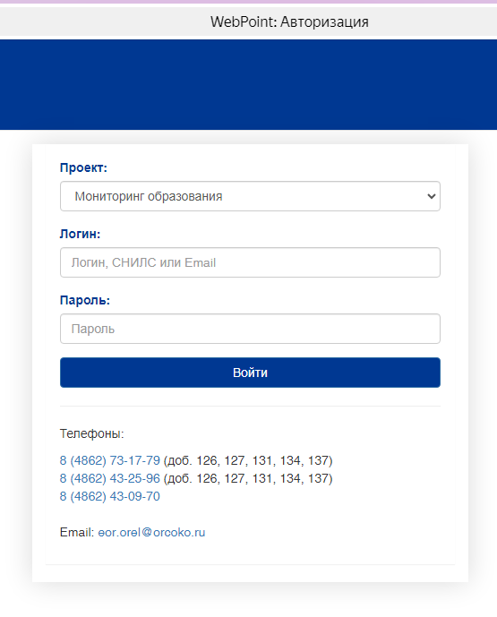
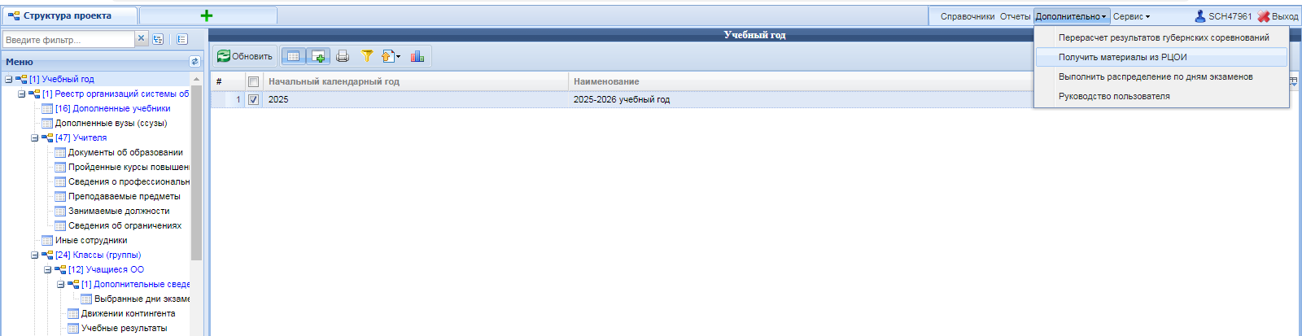
Получение КИМ ИС
При входе в личный кабинет РГИС «Образование-57» необходимо выбрать проект «Мониторинг образования».
Руководитель ОО обеспечивает скачивание КИМ ИС-9 из проекта «Мониторинг образования» закрытой части РГИС «Образование-57»:
запароленных КИМ – до 21.01.2026 г.; пароль доступа к КИМ – с 07.50 часов 21.01.2026 г.
архив с КИМ – с 7.40 часов 11.02.2026 г.
для тренировочного ИС
для ИС
Во вкладке «Дополнительно» нажать кнопку «Получить материалы из РЦОИ».
В открывшемся окне выбрать (скачать): 1) на тренировочное ИС – запароленный архив с КИМ /пароль доступа к КИМ;
2) на ИС – архив с КИМ

Slide 11
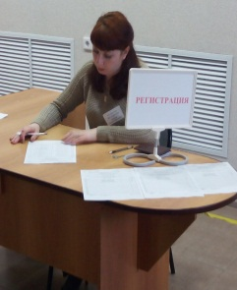

Организация входа лиц, привлекаемых к проведению и оцениванию ИС в место проведения ИС
До прихода участников в ОО
Руководитель ОО осуществляет контроль за организацией входа лиц, привлекаемых к проведению и оцениванию ИС
Место регистрации
В
Х
О
Д
Краткий инструктаж у руководителя ОО
Лица, привлекаемые к проведению и оцениванию ИС, оставляют личные вещи до входа
Распределение работников по аудиториям ожидания и проведения согласно приказу руководителя ОО
Паспортный контроль.
Наличие работников в приказе ОО
Место для личных вещей работников ОО, привлекаемых к проведению и оцениванию ИС

Slide 12

Организация входа участников ИС в место проведения ИС
С 8:00 часов по графику
Руководитель ОО осуществляет контроль за организацией входа участников ИС
Дежурные на входе указывают участникам на необходимость оставить личные вещи до входа
Место регистрации
В
Х
О
Д
Паспортный контроль.
Наличие участников в форме ИС-01
Распределение участников по аудиториям ожидания
Организаторы направляют участников в аудитории ожидания
Место для личных вещей участников ИС
Аудитория 1
Аудитория 2
Аудитория 3

Slide 13
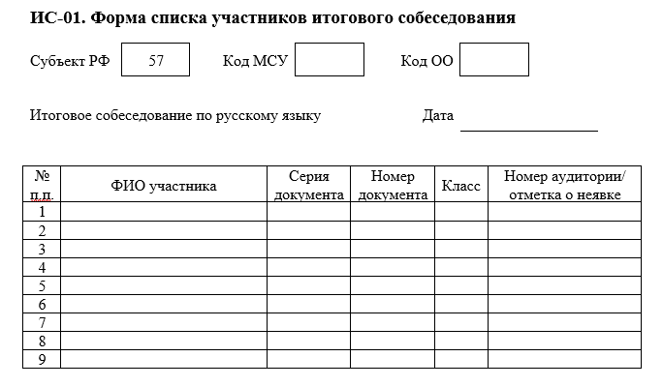
Выдача материалов ИС
Руководитель ОО не позднее 08.45 часов в штабе ОО выдает:
1) организатору в аудитории ожидания:
инструкции по выполнению заданий итогового собеседования
(по количеству участников);
список участников, распределенных в аудиторию ожидания;
2) организатору вне аудитории, отвечающему за перемещение участников из аудитории ожидания в аудиторию проведения:
списки участников (форма ИС-01);

Slide 14
Выдача материалов ИС собеседнику
1) заполненную ведомость учета проведения итогового собеседования в аудитории (форма ИС-02)
2) список участников ИС без обработки ПД (при наличии)
3) список участников итогового собеседования с ОВЗ, детей-инвалидов
и инвалидов с указанием категории заболевания, распределенных в данную аудиторию проведения (при наличии)
Желательно объединить
4) перечень категорий участников с ОВЗ, детей-инвалидов и инвалидов, претендующих на уменьшение минимального количества баллов, необходимого для получения «зачета» (приложение 16 к Порядку)
5) временной регламент выполнения заданий итогового собеседования
6) инструкция по работе с ПО «Автономная станция записи»
и «Автономная станция прослушивания» для записи и прослушивания ответов участников (при необходимости)
7) конверт с КИМ для проведения итогового собеседования

Slide 15
Выдача материалов итогового собеседования эксперту
1) критерии оценивания итогового собеседования
2) форму протокола эксперта для оценивания ответов участников итогового собеседования (форма ИС-03) (по количеству участников в аудитории)
3) список участников итогового собеседования с ОВЗ, детей-инвалидов
и инвалидов (с указанием категории заболевания), распределенных в данную аудиторию проведения (при наличии)
Желательно объединить
4) перечень категорий участников с ОВЗ, детей-инвалидов и инвалидов, претендующих на уменьшение минимального количества баллов, необходимого для получения «зачета» (приложение 16 к Порядку)
5) форму ИС-01, используемую для заполнения формы ИС-03;
6) ВДП для упаковки форм ИС-03

Slide 16
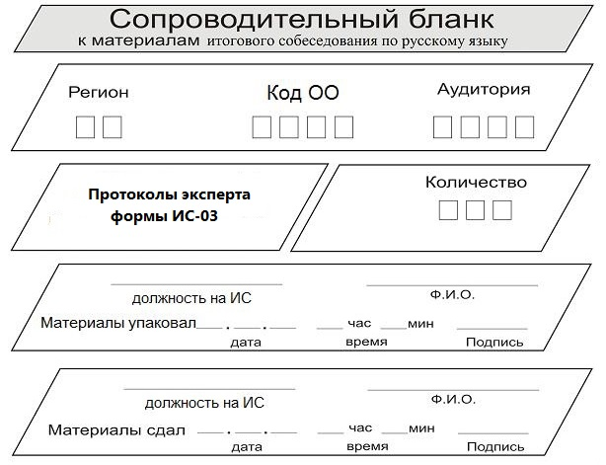
Сбор материалов ИС и заполнение сопроводительных бланков
При 1 схеме оценивания
При 2 схеме оценивания
Эксперт упаковывает в ВДП протоколы эксперта (формы ИС-03)
подпись эксперта
–
–
подпись собеседника

Slide 17
Муниципальный координатор, передает в РЦОКО материалы ИС, сформированные по ОО:
аудиофайлы с записями ответов участников на съемном электронном накопителе;
ведомости учета проведения итогового собеседования в аудиториях (формы ИС-02) (по количеству аудиторий проведения);
ВДП с протоколами эксперта для оценивания ответов участников итогового собеседования (формы ИС-03) (по количеству аудиторий и участников итогового собеседования);
акты и служебные записки (при наличии);
все материалы участника ИС без обработки ПД, упакованные в отдельный конверт (при наличии такого участника)

Slide 18
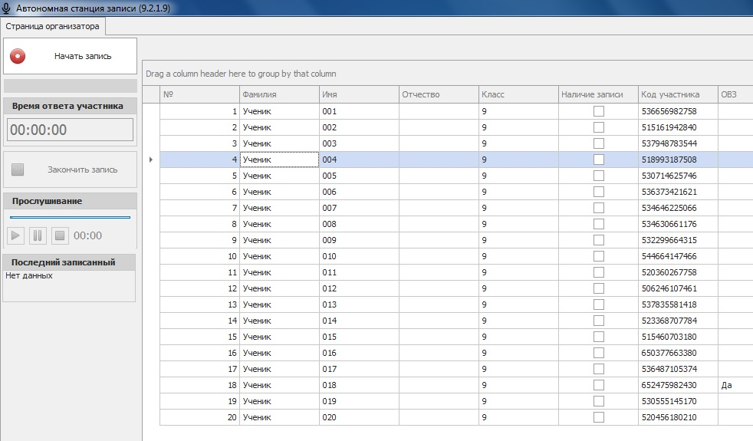
Особенности использования ПО «Автономная станция записи» при проведении тренировочного ИС
1. В ПО «Автономная станция записи» нет ФИО участников тренировочного ИС;
2. В графе «Фамилия» в каждой аудитории проведения стоит «Ученик»;
3. В графе «№» идет нумерация участников;
4. Собеседник при включении кнопки «Начать запись» ориентируется на порядковый номер участника в форме ИС-02, заполненной техническим специалистом (для удобства рекомендуется внести участников тренировочного ИС в форму ИС-02 согласно их очередности);
5. Не обращаем внимание на графу «ОВЗ»

Slide 19
Проведение ИС для участников, не давших согласие на обработку персональных данных
Не позднее чем за один день до дня проведения ИС необходимо:
Распределить участника ИС без обработки ПД в аудиторию ожидания и аудиторию проведения;
Подготовить для участника формы:
ИС-01 «Списки участников итогового собеседования»;
ИС-02 «Ведомость учета проведения итогового собеседования в аудитории»;
ИС-03 «Протокол эксперта по оцениванию ответов участника итогового собеседования»; 3) Провести инструктаж с собеседником и экспертом об особенностях проведения ИС для участников ИС без обработки ПД;
4) Сведения о данной категории участников отсутствуют в ПО «Автономная станция записи»;
5) Для участника без обработки ПД использование специализированного ПО «Станция записи» и иных средств записи НЕ ПРЕДУСМОТРЕНО

Slide 20
Проведение ИС для участников, не давших согласие на обработку персональных данных
6) Оценивание ответов участников ИС без обработки ПД проводится только по 1 схеме оценивания (наличие эксперта в аудитории);
7) Эксперт заполняет протокол эксперта для оценивания ответов участника итогового собеседования (форма ИС-03) (в протоколе поля с реквизитами документа, удостоверяющего личность, не заполняются);
8) Ознакомление участника без ПД и его родителей (законных представителей) с результатами итогового собеседования под подпись осуществляется в ОО в соответствии с графиком (протокол с результатами на участника ИС без обработки ПД отдельный)
Материалы ИС участника без ПД (формы ИС-02 и ИС-03) упаковываются в отдельный конверт (подписать: БЕЗ СОГЛАСИЯ, МОУ, код ОО, краткое наименование ОО), приготовленный руководителем ОО и передаются в РЦОКО вместе с материалами участников ИС данной ОО

Slide 21
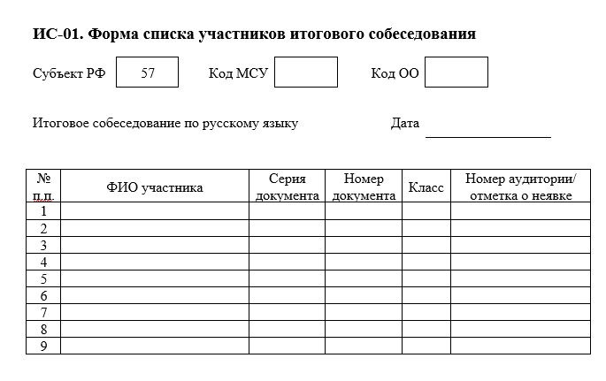
Форма ИС-01 Форма списка участников итогового собеседования
Заполняется по распределению руководителя ОО по аудиториям проведения
1
2
1
2
2/Н
Заполняется автоматически из РИС
Заполняется в случае неявки участника

Slide 22
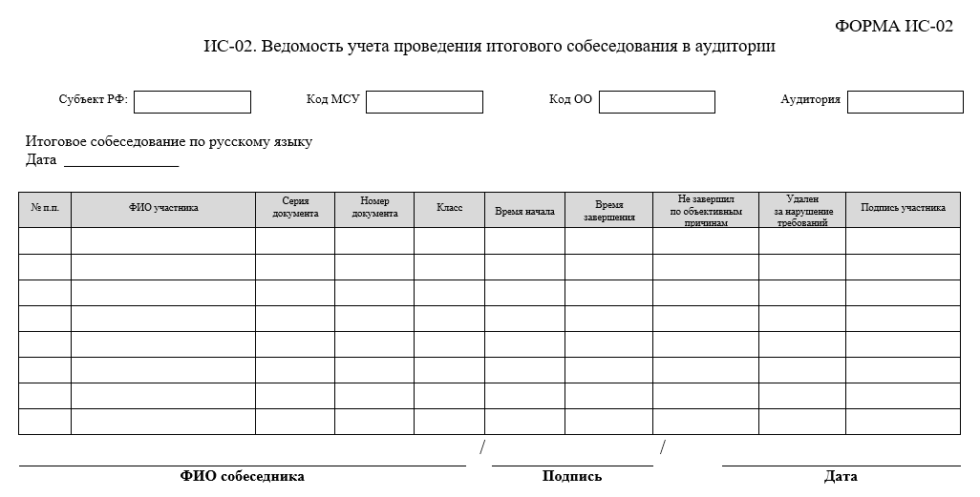
Форма ИС-02 Ведомость учета проведения итогового собеседования в аудитории
Х
Х
Н
Заполняется собеседником в случае неявки участника
Заполняется собеседником в данных случаях
Заполняется техническим специалистом по форме ИС-01 для каждой аудитории
(вносятся все участники, распределенные в данную аудиторию)

Slide 23
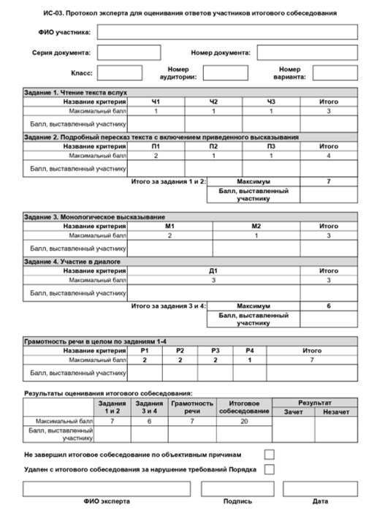
Форма ИС-03 Протокол эксперта
Регистрационные поля протокола эксперта (форма ИС-03) заполняются из формы ИС-01 «Список участников итогового собеседования» (можно заполнить заранее)
Общее количество баллов – 20
«Зачет» – не менее 10 баллов
Для участников с ОВЗ «зачет», в зависимости от категории, может быть выставлен начиная с 3 баллов
Все ячейки по 13 критериям должны быть заполнены!!!
В случае, если участник НЕ ПРИСТУПАЛ к выполнению задания, в ячейке проставляется «Х». Поля не должны оставаться
пустыми !!!!
Если участник итогового собеседования не приступал к выполнению двух или более заданий, то по всем критериям оценивания грамотности и фактической точности речи ставится 0 баллов

Slide 24
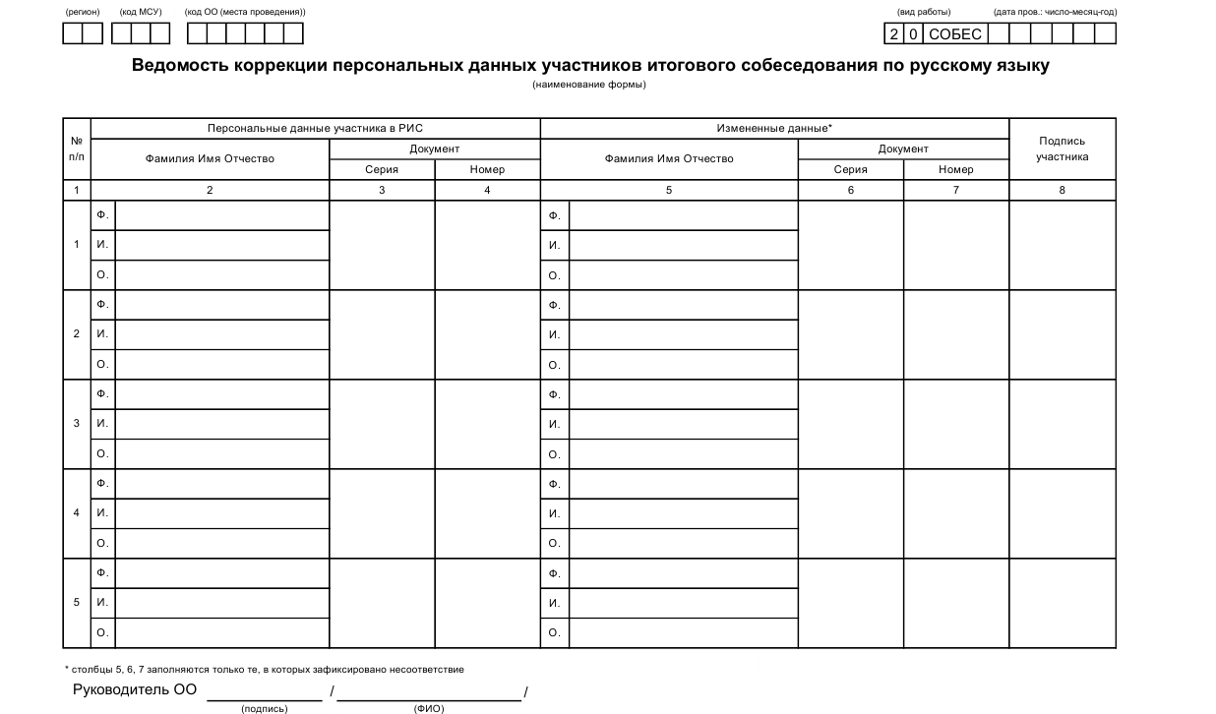
Ведомость коррекции персональных данных участников ИС
Заполняется в случае расхождения данных в форме ИС-01 и документе, удостоверяющем личность участника ИС
Поля, обязательные для заполнения
Иванов
5455
444444
444441
Иван
Иванович
Вносятся сведения, которые внесены в РИС (форму ИС-01) некорректно
Вносятся сведения из формы ИС-01
Для внесения изменений в РИС вместе с ведомостью коррекции предоставляется копия паспорта участника ИС (страница с фото).
В случае замены паспорта необходимо предоставить и копию страницы с реквизитами предыдущего паспорта

Slide 25
Контрольные даты
№ п/п | Наименование мероприятия | Ответственные | Тренировочное ИС | ИС
1. | Изучение Порядка проведения и оценивания ИС, обучение всех лиц, привлекаемых к проведению и оцениванию ИС | Руководитель ОО | До 19.01.2026 | До 19.01.2026
2. | Определение места проведения ИС (штаб ОО, аудитории, кабинет для медработника, место регистрации участников ИС и лиц, привлекаемых для проведения и оценивания ИС и т.д.) | Руководитель ОО | До 17.01.2026 | До 06.02.2026
3. | Скачивание с файлового сервера региональной защищенной сети 192.168.81.53: форм ИС-01, ИС-03, ИС-08, ИС-09, сформированных для каждой ОО; логинов и паролей для входа в личный кабинет на веб-ресурсе для муниципального координатора, руководителя ОО и технического специалиста ОО; файлы со сведениями об участниках в ОО в формате b2p, предназначенные для «Автономной станции записи» и «Автономной станции прослушивания»; список участников с ОВЗ, детей-инвалидов и инвалидов в формате Excel | Инженер-программист МСУ | --------- До 19.01.2026 --------------- 19.01.2026 | До 06.02.2026 До 06.02.2026 09.02.2026 09.02.2026
4. | Скачивание с сайта http://www.orcoko.ru/ppe/Материалы тренировочного итогового собеседование по русскому языку: шаблоны форм ИС; файл в формате b2p | Технический специалист ОО | До 17.01.2026 До 19.01.2026 | До 06.02.2026 (только форма ИС-02) --------------

Slide 26
Контрольные даты
№ п/п | Наименование мероприятия | Ответственные | Тренировочное ИС | ИС
5. | Заполнение форм ИС: в ИС-01 распределение участников ИС по аудиториям проведения; в ИС-01 все сведения об участниках; ИС-02 (ФИО, реквизиты документа, класс); распределение участников по аудиториям ожидания (в свободной форме) | Руководитель ОО Технический специалист ОО | До 19.01.2026 | До 09.02.2026 ---------------
6. | Проверка работоспособности логинов и паролей для входа в личный кабинет на веб-ресурсе | Муниципальный координатор Руководитель ОО Технический специалист ОО | До 12.00 часов 20.01.2026 | До 12.00 часов 10.02.2026
7. | Скачивание с сайта http://www.orcoko.ru/ppe/Итоговое собеседование по русскому языку ПО «Автономная станция записи» и «Автономная станция прослушивания» и инструкций к ним | Технический специалист ОО | До 19.01.2026 | До 09.02.2026
8. | Проверка технической готовности ОО к ИС, заполнение и направление муниципальному координатору Протокола технической готовности ОО к ИС | Руководитель ОО Технический специалист ОО | До 12.00 часов 20.01.2026 | До 12.00 часов 10.02.2026
9. | Направление на адрес электронной почты ege.orel@orcoko.ru Протоколов технической готовности к ИС всех ОО МОУ | Муниципальный координатор/ руководители государственных и негосударственных ОО | До 15.00 часов 20.01.2026 | До 15.00 часов 10.02.2026

Slide 27
Контрольные даты
№ п/п | Наименование мероприятия | Ответственные | Тренировочное ИС | ИС
10. | Скачивание: КИМ ИС из РГИС «Образование-57»; пароля к КИМ ИС | Технический специалист ОО | До 21.01.2026 (запароленный КИМ) С 7.50 часов 21.01.2026 | С 7.40 часов 11.02.2026 ------------
11. | Тиражирование КИМ ИС в необходимом количестве | Руководитель ОО Технический специалист ОО | До 8.30 часов 21.01.2026 | До 8.30 часов 11.02.2026
12. | Внесение результатов участников ИС в личный кабинет ОО на веб-ресурсе | Руководитель ОО Технический специалист ОО | До 23.01.2026 (результаты не более пяти условных участников) | До 16.02.2026 (результаты всех участников ИС)
13. | Внесение результатов всех участников ИС в таблицы Excel (приложение к приказу Департамента № 1830). Направление таблиц в формате Excel в РЦОКО на адрес электронной почты ege.orel@orcoko.ru | Руководитель ОО Технический специалист ОО Муниципальный координатор | До 25.01.2026 До 26.01.2026 | ------------- -------------
14. | Ознакомление участников ИС и их родителей (законных представителей) с результатами ИС | Руководитель ОО | До 26.01.2026 | До 25.02.2026
15. | Передача материалов ИС в РЦОКО | Муниципальный координатор | ---------------- | С 17.02.2026 (по отдельному графику)

Slide 28

Телефоны «горячей линии»
Телефон региональной «горячей линии» по вопросам подготовки и проведения ГИА
8 (4862) 43-25-96
Телефон консультативной поддержки
по вопросам методического сопровождения проведения итогового собеседования
8 (4862) 43-25-96
доб. 121 (С. Н. Тихоновская)
доб. 120 (Н. В. Заболонкова)
Телефон консультативной поддержки
по вопросам организации итогового собеседования для участников с ОВЗ
8 (4862) 43-25-96
доб. 107 (Т. В. Гольцова)

